Slide 1
Entschuldigung, wo ist hier…?
Upute i objašnjenja se nalaze u videu na https://www.loom.com/share/8a9f1271bc2046ba8e4e76c74f9e6153
Šifra je 4.r

Slide 2
geradeaus
links
rechts
die erste Straße links
die zweite Straße rechts
an der Kreuzung

Slide 3
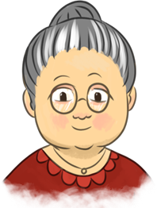
Lies. Čitaj.
Entschuldigen Sie bitte, wo ist hier das Kino?
Geh geradeaus, dann die zweite Straße links, an der Kreuzung rechts und da ist das Kino.
Vielen Dank! Auf Wiedersehen!
Bitte sehr! Auf Wiedersehen!

Slide 4
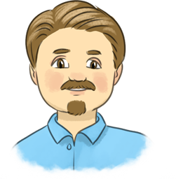
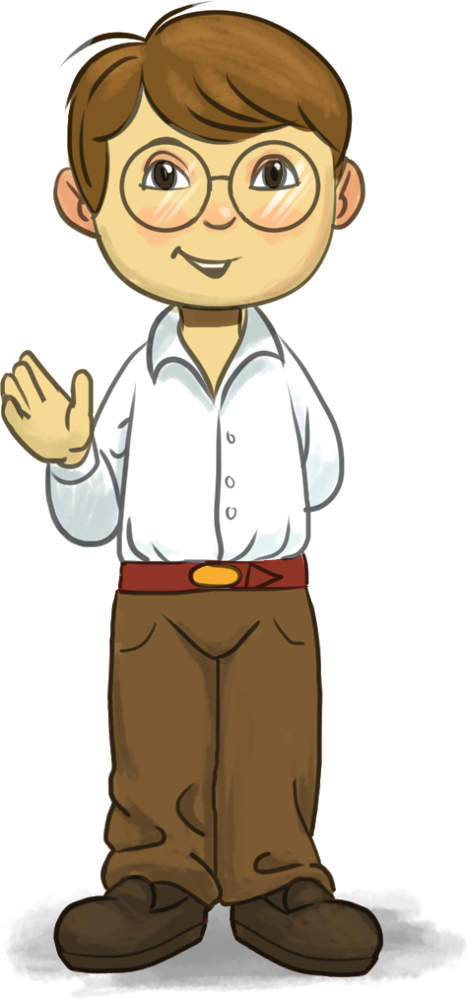
Entschuldigung, wo ist hier die Schule?
Nicht weit. Gehen Sie hier rechts, dann die erste Straße links, die zweite Straße rechts ist die Parkstraße und da ist die Schule.
Danke schön! Auf Wiedersehen!
Nichts zu danken. Auf Wiedersehen!

Slide 5
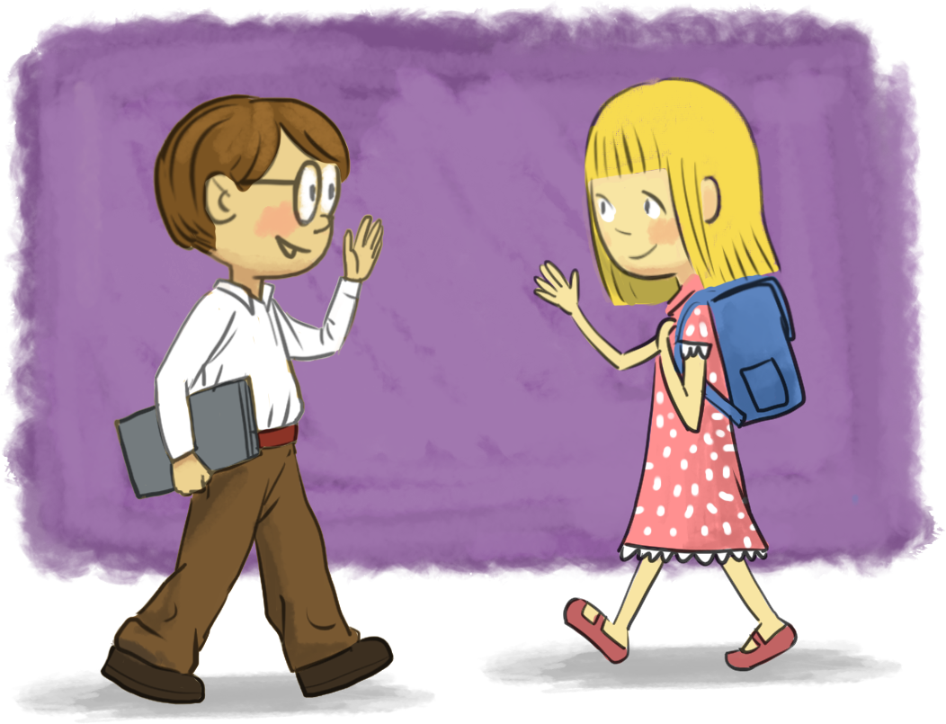
Lies.
Hallo, Julia!
Hallo, Paul!
Entschuldigung, wo ist hier der Supermarkt?
Nicht weit. Geh geradeaus, dann die zweite Straße links, dann die zweite Straße rechts, dann geradeaus über die Kreuzung, dann geradeaus neben der Kirche und dann die dritte Straße links.
Das ist aber so weit! Ich gehe nicht zu Fuß, ich fahre lieber mit der Straß€nbahn. Vielen Dank!
Nichts zu danken. Tschüs!

Slide 6
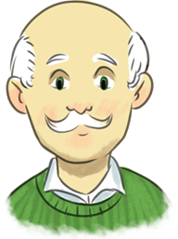
Schreibe den Dialog in dein Heft. Markus weiß nicht, wo der Bahnhof ist. Der Opa antwortet ihm. Napiši dijalog u bilježnicu. Markus ne zna gdje je željezniči kolodvor. Djed mu odgovara.

Slide 7
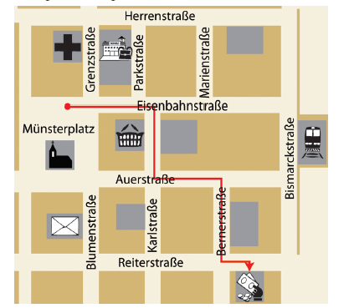
Beschreibe den Weg. Julias Vater ist am Münsterplatz. Wie kommt er zur Bank? Schreibe in dein Heft. Opiši put. Julijin tata je na Münsterplatzu. Kako da dođe do banke? Napiši u svoju bilježnicu.
Gehen Sie…

Slide 8
Hausaufgabe
Arbeitsheft:
Seite 67
Seite 68, Aufgabe 13: složiti dialog

